Slide 1

Maria Lucia Fattorelli
"Lecciones sobre el ajuste estructural desde América Latina"
Plataforma Alternativa frente al Banco Mundial y el Fondo Monetario Internacional
Peru, Lima - 7 de Octubre de 2015
Sistema de la Deuda en Brasil
FMI y Banco Mundial

Slide 2
Modus Operandi de FMI y Banco Mundial
Ofrecer créditos a los países integrantes, en general para “Proyectos” de desarrollo o modernización de sectores estratégicos que permiten acceso a informaciones relevantes.
Ofrecer asesoramiento financiero, capacitación o créditos no reembolsables, aparentemente sin interés alguno.
Ofrecer planes financieros y de ajuste fiscal a fin de solucionar situaciones financieras y económicas, aparentemente como simples sugerencias que luego se transforman en medias anti humanas por sus exigencias: privatizaciones; anti reformas; elevación de tributos.
Ofrecer mega créditos en operaciones de salvatajes bancarios internos de los países, a fin de proporcionar aparentemente ayuda de liquidez en casos de crisis de los sistemas financieros internos.
Exigencia de ciertas políticas económicas en beneficio del sector financiero privado: control de inflación, seguridad de invessionistas, elevación de la participación del capital estrangero privado, desregulación de los mercados, incentivo a fundos de pensiones etc.
Quienes son los beneficiados: Grandes corporaciones y Banca Privada
Notes:
Suspensão pagamento encargos aos rentistas (Bonos Global 2012 e 2030) desde novembro/2008
Proposta soberana de recompra do restante da dívida por no máximo 30% de seu valor nominal
The Economist (23/04/2009): “Sr. Correa parece ser incorruptível (...) gasto público cresceu 71% em 2008, resultado de investimentos em escolas e hospitais”
ESTA É A PROVA DA VIABILIDADE POLÍTICA DA AUDITORIA DA DÍVIDA
ENQUANTO ISSO, O GOVERNO BRASILEIRO RECOMPRA TÍTULOS DA DÍVIDA EXTERNA A 130% DO VALOR DE FACE, EM MÉDIA

Slide 3
FMI en Brasil
Entrada en 1983, luego de la crisis provocada por la banca privada internacional
Cierre de créditos internacionales por la misma banca privada internacional
Clima de urgencia
FMI exigió:
  Transferencia de deudas públicas y privadas para el Banco Central
  Acuerdos firmados en NY
  Implementación de ajuste fiscal
  Adopción de política monetaria y cambial contra los intereses del País y favorable a la banca privada internacional
  Injerencia en temas internos: precio de combustibles, política laboral, agrícola y de inversiones
Semejanzas con otros países
Notes:
Suspensão pagamento encargos aos rentistas (Bonos Global 2012 e 2030) desde novembro/2008
Proposta soberana de recompra do restante da dívida por no máximo 30% de seu valor nominal
The Economist (23/04/2009): “Sr. Correa parece ser incorruptível (...) gasto público cresceu 71% em 2008, resultado de investimentos em escolas e hospitais”
ESTA É A PROVA DA VIABILIDADE POLÍTICA DA AUDITORIA DA DÍVIDA
ENQUANTO ISSO, O GOVERNO BRASILEIRO RECOMPRA TÍTULOS DA DÍVIDA EXTERNA A 130% DO VALOR DE FACE, EM MÉDIA

Slide 4
FMI + Club de Paris + Comité de Bancos
Actuación Conjunta (Semejanza con la Troika)
Sucesivas negociaciones. Conjunto de instrumentos en cada fase. Costos excesivos. Clausulas ilegales. Ofensa a soberania. Vinculación de la liberación de recursos a la implementación de medidas exigidas por el FMI.
Fase I – 1983
Fase II – 1984
Fase III – 1986
Fase IV – 1988
Negociaciones de 1992
Plan Brady en 1994:
  Transformación de deuda contratual en bonos (Ilegales según la SEC)
  Operación realizada en Luxemburgo
  Exigencia de garantías en Treasury Bonds de EUA
Comitê de bancos lideres: Lloyds Bank International, Citibank N.Y., The Chase Manhattan Bank NA, Chemical Bank, Bank of America National Trust and Savings Association, Arab Banking Corporation, Bank of Montreal, Bank of Tokyo, Bankers Trust Company, Credit Lyonnais, Deutsche Bank, Manufacturers Hannover Trust Co, Morgan Guaranty Trust Co, Union Bank of Switzerland.
Notes:
Suspensão pagamento encargos aos rentistas (Bonos Global 2012 e 2030) desde novembro/2008
Proposta soberana de recompra do restante da dívida por no máximo 30% de seu valor nominal
The Economist (23/04/2009): “Sr. Correa parece ser incorruptível (...) gasto público cresceu 71% em 2008, resultado de investimentos em escolas e hospitais”
ESTA É A PROVA DA VIABILIDADE POLÍTICA DA AUDITORIA DA DÍVIDA
ENQUANTO ISSO, O GOVERNO BRASILEIRO RECOMPRA TÍTULOS DA DÍVIDA EXTERNA A 130% DO VALOR DE FACE, EM MÉDIA

Slide 5
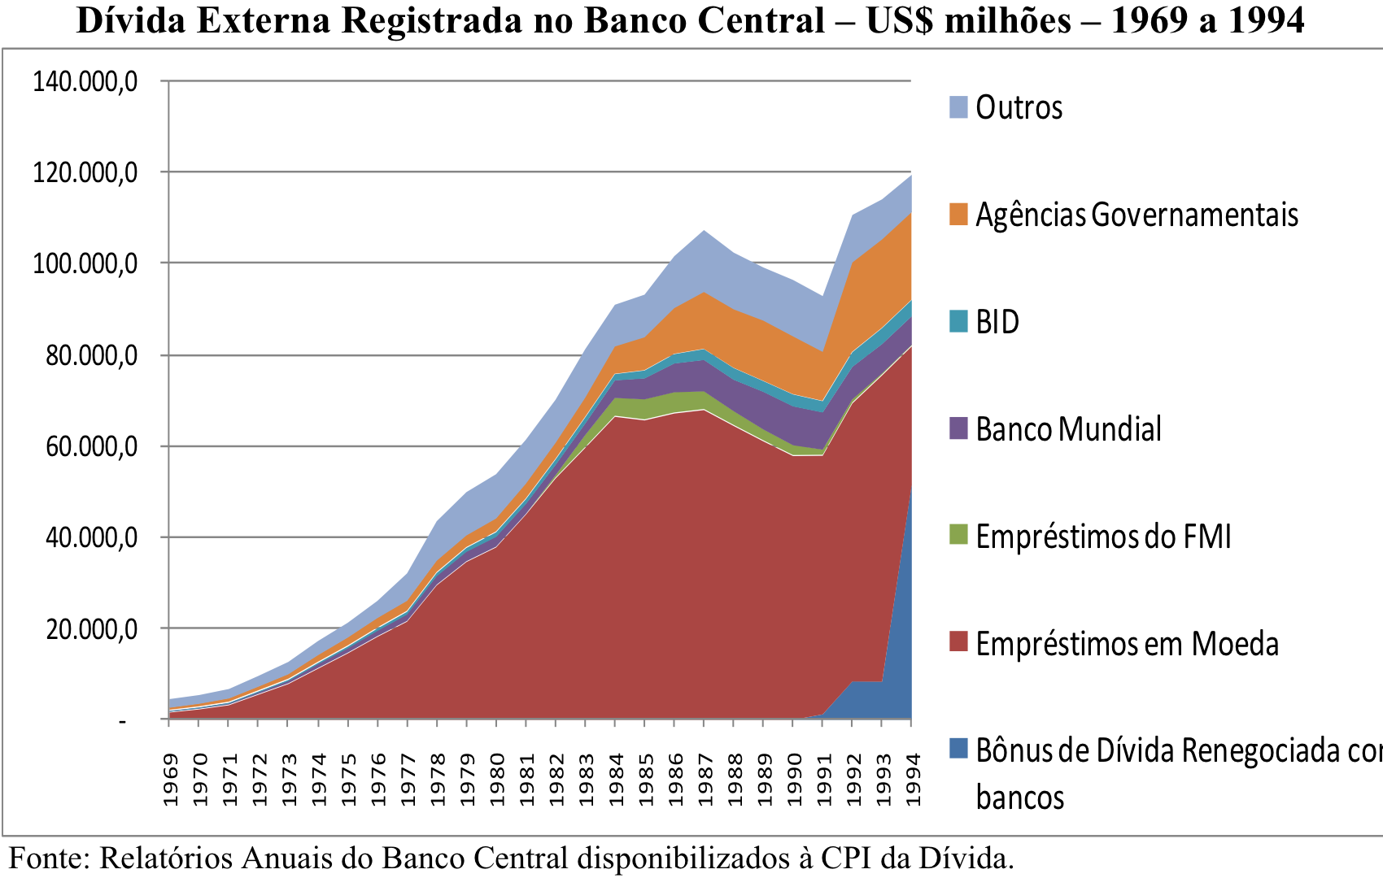
FMI actuó en defesa de la Banca Privada Internacional

Slide 6
FMI en Brasil: PRIVATIZACIONES
BONOS del Plan Brady utilizados a partir de 1995 para:
  Transformación en bonos de deuda externa más formales
  Transformación en bonos de deuda interna (início del Plan Real y tasas de interés alcanzaron el 45% a.a.)
  Compra de las empresas estatales privatizadas (acatados como Moneda)
  FHC privatizó el 70% de las estatales. Lula y Dilma continuaron.
PAGO ANTICIPADO AL FMI EN 2005:
  Operación que provocó daño financiero al País
  No se pagó la deuda, solo cambió de manos
  Se emitió deuda interna para pagar al FMI
  Tasas de interés con FMI = 4%
  Tasas de interés de la deuda interna a la fecha = 19%
  Cambio desfavorable, pues el dólar estaba devaluandose frente al real
Notes:
Suspensão pagamento encargos aos rentistas (Bonos Global 2012 e 2030) desde novembro/2008
Proposta soberana de recompra do restante da dívida por no máximo 30% de seu valor nominal
The Economist (23/04/2009): “Sr. Correa parece ser incorruptível (...) gasto público cresceu 71% em 2008, resultado de investimentos em escolas e hospitais”
ESTA É A PROVA DA VIABILIDADE POLÍTICA DA AUDITORIA DA DÍVIDA
ENQUANTO ISSO, O GOVERNO BRASILEIRO RECOMPRA TÍTULOS DA DÍVIDA EXTERNA A 130% DO VALOR DE FACE, EM MÉDIA

Slide 7
Recomendaciones del FMI: Política Monetaria
Aprobación de ley asegurando la “autonomía” del Banco Central, especificalmente garantizando mandato para directores, cmo una política monetára objectiva
Perseveranza con la politica de control inflacionario con metas
Responsabilidad Fiscal y al mismo tiempo libertad monetaria y cambio flotante
Redución de presencia del sector público y aumento de la participación de la banca extrangera
Implantación urgente de ERM – Empresa para Gerenciar Risco
Fondos de pensión: para atingir padron internacional y cooperación, recomenda fuertemente “Memorando de Entendimento” con jurisdiciones estranjeras. Garantia de remuneración para administradores
Fondo Garantidor de Crédito: Linea de crédito sin garantías a partir del BC o gobierno, a tasas de mercado, en caso de crisis sistemica
Empoderar el BC para fornecer recursos para recapitalización de la banca
Retirar exijencias legales y laborales en caso de fusión, incorporación
Estimular participación privada en financiamientos imobiliarios (CCI)
Bovespa debría rever el Mecanismo de Compensación de inversionistas contra perdas en el mercado de capitales debido a errores operacionales
Notes:
Suspensão pagamento encargos aos rentistas (Bonos Global 2012 e 2030) desde novembro/2008
Proposta soberana de recompra do restante da dívida por no máximo 30% de seu valor nominal
The Economist (23/04/2009): “Sr. Correa parece ser incorruptível (...) gasto público cresceu 71% em 2008, resultado de investimentos em escolas e hospitais”
ESTA É A PROVA DA VIABILIDADE POLÍTICA DA AUDITORIA DA DÍVIDA
ENQUANTO ISSO, O GOVERNO BRASILEIRO RECOMPRA TÍTULOS DA DÍVIDA EXTERNA A 130% DO VALOR DE FACE, EM MÉDIA

Slide 8
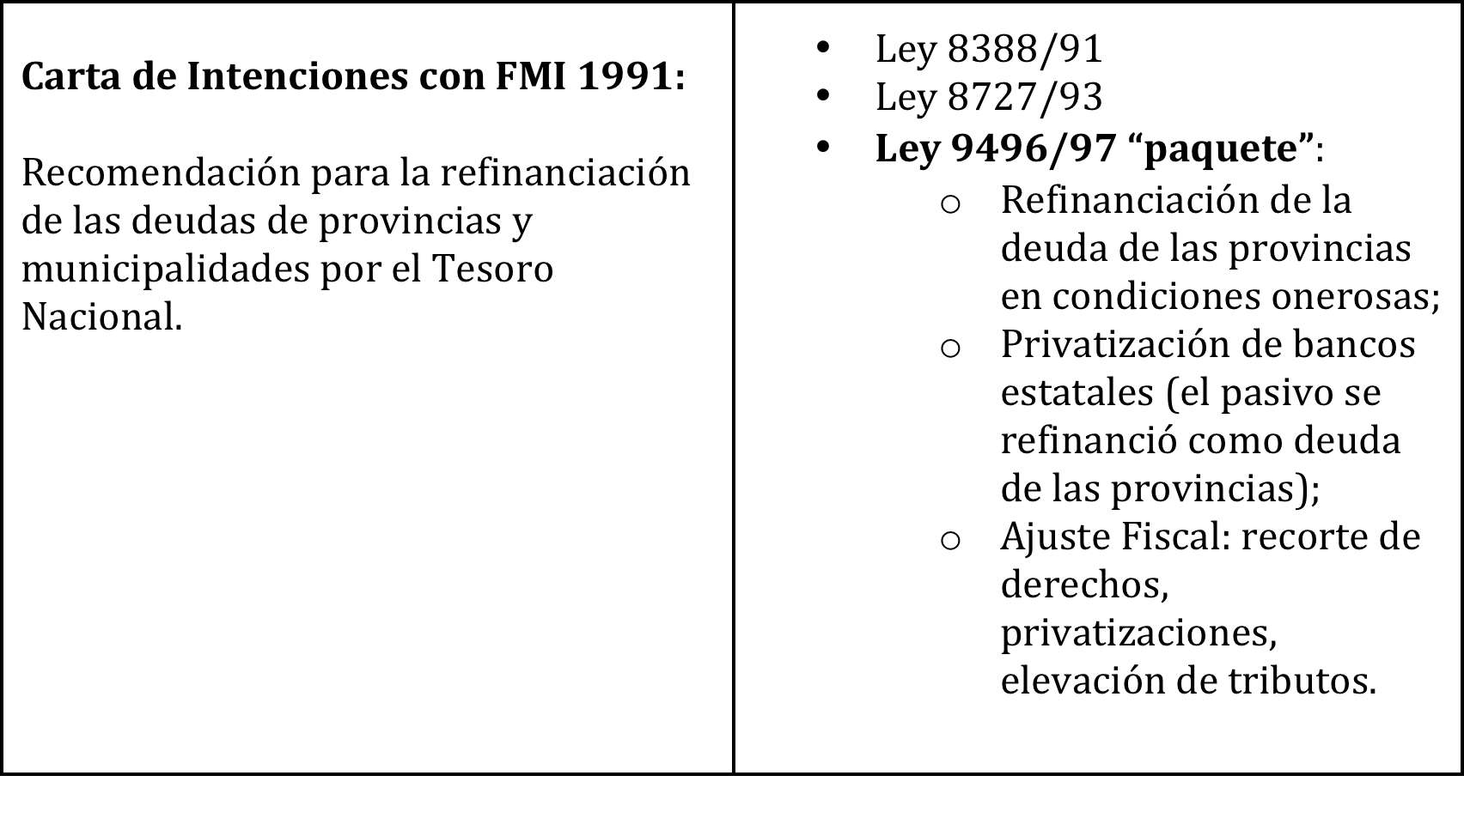
Recomendaciones del FMI para las Provincias y Municipalidades
Resultado: Dãno a las provincias y municipalidades
Todo lo que pagan al gobierno central destinado a deuda
Notes:
Suspensão pagamento encargos aos rentistas (Bonos Global 2012 e 2030) desde novembro/2008
Proposta soberana de recompra do restante da dívida por no máximo 30% de seu valor nominal
The Economist (23/04/2009): “Sr. Correa parece ser incorruptível (...) gasto público cresceu 71% em 2008, resultado de investimentos em escolas e hospitais”
ESTA É A PROVA DA VIABILIDADE POLÍTICA DA AUDITORIA DA DÍVIDA
ENQUANTO ISSO, O GOVERNO BRASILEIRO RECOMPRA TÍTULOS DA DÍVIDA EXTERNA A 130% DO VALOR DE FACE, EM MÉDIA

Slide 9
Actuación del Banco Mundial en favor de la banca
Sofisticación de los mecanismos en benefício de la banca privada, utilizandose deuda pública como vehiculo
Municipalidad de Belo Horizonte: PBH
PBH Ativos
  Companhia Sociedad Anonima “independiente”, no sujeta a reglamiento estatal y vigilancia de organos de control interno
  Objetivo: emitir “debentures” con la participación de banca privada y auxiliar en ciertas actividades públicas como el cobro de impuestos
  Garantías: Patrimonio Público cedido por la PBH
  Trabajadores: cedidos por el poder público
  Estructura: entidades públicas de informatica, licitaciones, juridico
  Remuneración mensual: IPCA + 11%
  PBH paga todos costos y tasas
Semejanzas con la EFSF en Europa, más grande acreedora de Grécia
Notes:
Suspensão pagamento encargos aos rentistas (Bonos Global 2012 e 2030) desde novembro/2008
Proposta soberana de recompra do restante da dívida por no máximo 30% de seu valor nominal
The Economist (23/04/2009): “Sr. Correa parece ser incorruptível (...) gasto público cresceu 71% em 2008, resultado de investimentos em escolas e hospitais”
ESTA É A PROVA DA VIABILIDADE POLÍTICA DA AUDITORIA DA DÍVIDA
ENQUANTO ISSO, O GOVERNO BRASILEIRO RECOMPRA TÍTULOS DA DÍVIDA EXTERNA A 130% DO VALOR DE FACE, EM MÉDIA

Slide 10
PRÉSTAMOS DE BANCO MUNDIAL
A BRASIL, PROVINCIAS Y MUNICIPALIDADES
Primer préstamo de BM/Bird: 1950, para la companhia canadense Light
Préstamos desde el início de años 70 (Dictadura Militar)
Proyectos estratégicos en todas las areas, tanto en el ambito del gobierno central como de provincias y municipalidades:
  Educación
  Salud
  Previdencia
  Modelo Tributario
  Vivienda
  Saneamiento
  Água
  Meio ambiente
  Agricultura
  Modernización de entidades públicas, ministérios, secretarias de gobierno
  Mineria, Florestas y demás recursos naturales
Notes:
Suspensão pagamento encargos aos rentistas (Bonos Global 2012 e 2030) desde novembro/2008
Proposta soberana de recompra do restante da dívida por no máximo 30% de seu valor nominal
The Economist (23/04/2009): “Sr. Correa parece ser incorruptível (...) gasto público cresceu 71% em 2008, resultado de investimentos em escolas e hospitais”
ESTA É A PROVA DA VIABILIDADE POLÍTICA DA AUDITORIA DA DÍVIDA
ENQUANTO ISSO, O GOVERNO BRASILEIRO RECOMPRA TÍTULOS DA DÍVIDA EXTERNA A 130% DO VALOR DE FACE, EM MÉDIA

Slide 11
BID – Programa de Desarollo Ambiental
PDA / BID
Programa de Desenvolvimento Ambiental – PDA
Componente 1: Fortalecimento Institucional visando melhorar a capacidade de planejamento e gestão ambiental da Secretaria de Meio Ambiente – SEMA;
Componente 2: Gestão ambiental para o desenvolvimento sustentável em áreas protegidas e, em especial, nas áreas dos mananciais de abastecimento da Região Metropolitana de Salvador e na Bacia do Leste.
Custo do Programa: US$ 16.700.000,00 (dezesseis milhões e setecentos mil dólares), sendo US$ 10.000.000,00 (dez milhões de dólares) financiado pelo Banco Internacional de Desenvolvimento (BID) e US$ 6.700.000,00 (seis milhões e setecentos mil dólares) do governo do estado. http://www.meioambiente.ba.gov.br/2015/07/10520/PDA-BID.html
Notes:
Suspensão pagamento encargos aos rentistas (Bonos Global 2012 e 2030) desde novembro/2008
Proposta soberana de recompra do restante da dívida por no máximo 30% de seu valor nominal
The Economist (23/04/2009): “Sr. Correa parece ser incorruptível (...) gasto público cresceu 71% em 2008, resultado de investimentos em escolas e hospitais”
ESTA É A PROVA DA VIABILIDADE POLÍTICA DA AUDITORIA DA DÍVIDA
ENQUANTO ISSO, O GOVERNO BRASILEIRO RECOMPRA TÍTULOS DA DÍVIDA EXTERNA A 130% DO VALOR DE FACE, EM MÉDIA

Slide 12
Resultado de la Estrategia
implementada por FMI y Banco Mundial
Interferencia en las economías de los países afectando su independencia y soberania
Abuso en costos de los créditos
Crecimiento acelerado de las deudas públicas
Daños ambientales, financieros, políticos y económicos
Sistema de esclavitud
Extraordinarias ganancias para la banca privada, que transfiere los riesgos al País mediante distintos tipos de salvataje bancario
Extraordinario beneficio a la grandes corporaciones que siguen “desarrollando” los mismos temas del Banco Mundial y BID
Notes:
Suspensão pagamento encargos aos rentistas (Bonos Global 2012 e 2030) desde novembro/2008
Proposta soberana de recompra do restante da dívida por no máximo 30% de seu valor nominal
The Economist (23/04/2009): “Sr. Correa parece ser incorruptível (...) gasto público cresceu 71% em 2008, resultado de investimentos em escolas e hospitais”
ESTA É A PROVA DA VIABILIDADE POLÍTICA DA AUDITORIA DA DÍVIDA
ENQUANTO ISSO, O GOVERNO BRASILEIRO RECOMPRA TÍTULOS DA DÍVIDA EXTERNA A 130% DO VALOR DE FACE, EM MÉDIA

Slide 13

Crisis Financiera Mundial desde 2008
Interferencia del FMI para Salvataje bancario
Origen: Crisis Bancaria
  Desregulamentación del mercado financiero desde 90
  Creación de Derivativos sin respaldo por grandes bancos:
  - Activos “Tóxicos”: Swaps, CDS, Ventas a futuro
  Fraudes contables, burbujas financieras
  Balances inflados
  Oferta de préstamos para destinar “dinero creado”:
  - proyectos inmobiliarios
Efectos:
  Grandes bancos internacionales en riesgo de quiebra
Notes:
Suspensão pagamento encargos aos rentistas (Bonos Global 2012 e 2030) desde novembro/2008
Proposta soberana de recompra do restante da dívida por no máximo 30% de seu valor nominal
The Economist (23/04/2009): “Sr. Correa parece ser incorruptível (...) gasto público cresceu 71% em 2008, resultado de investimentos em escolas e hospitais”
ESTA É A PROVA DA VIABILIDADE POLÍTICA DA AUDITORIA DA DÍVIDA
ENQUANTO ISSO, O GOVERNO BRASILEIRO RECOMPRA TÍTULOS DA DÍVIDA EXTERNA A 130% DO VALOR DE FACE, EM MÉDIA

Slide 14
SALVATAJE BANCARIO EN LOS EUA - AUDITORIA INÉDITA: Departamento de Contabilidad Gubernamental de los EUA reveló que US$ 16 millones de millones fueron secretamente entregados por el Banco Central de los Estados Unidos – FED, Federal Reserve Bank - para bancos y corporaciones www.unelected.org/audit-of-the-federal-reserve-reveals-16-trillion-in-secret-bailouts
Citigroup: $2.5 trillion ($2,500,000,000,000)
Morgan Stanley: $2.04 trillion ($2,040,000,000,000)
Merrill Lynch: $1.949 trillion ($1,949,000,000,000)
Bank of America: $1.344 trillion ($1,344,000,000,000)
Barclays PLC (United Kingdom): $868 billion ($868,000,000,000)
Bear Sterns: $853 billion ($853,000,000,000)
Goldman Sachs: $814 billion ($814,000,000,000)
Royal Bank of Scotland (UK): $541 billion ($541,000,000,000)
JP Morgan Chase: $391 billion ($391,000,000,000)
Deutsche Bank (Germany): $354 billion ($354,000,000,000)
UBS (Switzerland): $287 billion ($287,000,000,000)
Credit Suisse (Switzerland): $262 billion ($262,000,000,000)
Lehman Brothers: $183 billion ($183,000,000,000)
Bank of Scotland (United Kingdom): $181 billion ($181,000,000,000)
BNP Paribas (France): $175 billion ($175,000,000,000)
http://www.gao.gov/products/GAO-11-696 Senador Berny Sanders
Notes:
Suspensão pagamento encargos aos rentistas (Bonos Global 2012 e 2030) desde novembro/2008
Proposta soberana de recompra do restante da dívida por no máximo 30% de seu valor nominal
The Economist (23/04/2009): “Sr. Correa parece ser incorruptível (...) gasto público cresceu 71% em 2008, resultado de investimentos em escolas e hospitais”
ESTA É A PROVA DA VIABILIDADE POLÍTICA DA AUDITORIA DA DÍVIDA
ENQUANTO ISSO, O GOVERNO BRASILEIRO RECOMPRA TÍTULOS DA DÍVIDA EXTERNA A 130% DO VALOR DE FACE, EM MÉDIA

Slide 15
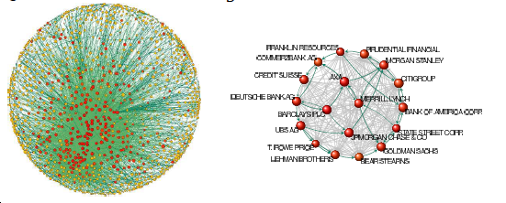
Trabajo Académico: La red del control corporativo global
43.000 EMNs : más de 1.000.000 de vinculación con propiedades
40% del control en manos de 147, y “core” altamente conectado entre si
75% del “core” son entidades financieras
Cerca de 50 empresas del sector financiero tienen el control del centro
S. Vitali, J.B. Glattfelder, and S. Battiston (2011) The network of global corporate control

Slide 16

BRASIL 2015
COYUNTURA
Agravamiento de la Crisis
    Econômica selectiva
    Social
    Política
Avanzo en las concessiones al Capital
  Elevación de las tasas de interés
  Elevación de las ganancias del sector bancario
  Abuso en la utilización de mecanismos que generan deuda pública (por ejemplo “swap” cambial)
  Aceleración de privatizaciones y contra reformas
  Recorte de R$ 80 mil milliones en gastos sociales
  Aumento de tributos para los trabajadores y consumidores
  Acuerdos internacionales con EUA em 2015
Notes:
Suspensão pagamento encargos aos rentistas (Bonos Global 2012 e 2030) desde novembro/2008
Proposta soberana de recompra do restante da dívida por no máximo 30% de seu valor nominal
The Economist (23/04/2009): “Sr. Correa parece ser incorruptível (...) gasto público cresceu 71% em 2008, resultado de investimentos em escolas e hospitais”
ESTA É A PROVA DA VIABILIDADE POLÍTICA DA AUDITORIA DA DÍVIDA
ENQUANTO ISSO, O GOVERNO BRASILEIRO RECOMPRA TÍTULOS DA DÍVIDA EXTERNA A 130% DO VALOR DE FACE, EM MÉDIA

Slide 17
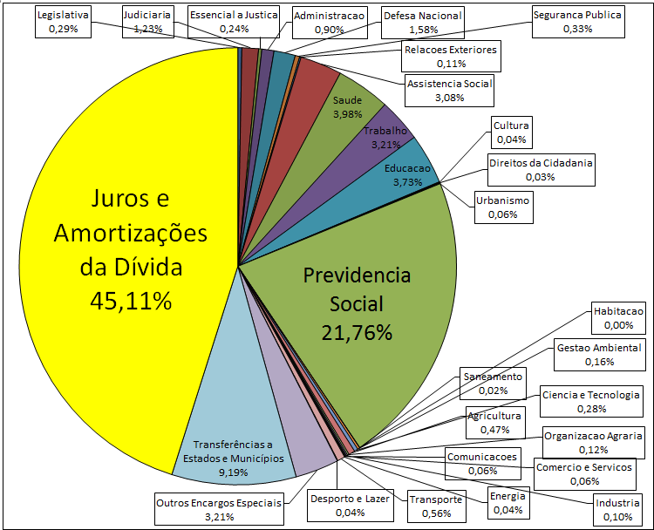
Presupesto Nacional 2014 (Ejecutado) Total = R$ 2,168 trillion
Fonte: SIAFI Elaboração: AUDITORIA CIDADÃ DA DÍVIDA

Slide 18
Evidencia revelada por la Auditoria Cidadana
“SISTEMA DE LA DEUDA”
Utilización del endeudamiento público como un mecanismo de subtración de recursos e estratégia de dominación, no para financiar el Estado
Se reproduz internacionalmente e internamente, en el ambito de provincias y municipalidades
Deudas sin
contrapartida
Más importante beneficiário:
Sector financiero
Mecanismos que Geram Dívida
Interferência do FMI
Privilégios Legais, Políticos, Financeiros e Econômicos
Influência do Poder Financeiro
Salvamento Bancário
Sistema da Dívida
Notes:
Suspensão pagamento encargos aos rentistas (Bonos Global 2012 e 2030) desde novembro/2008
Proposta soberana de recompra do restante da dívida por no máximo 30% de seu valor nominal
The Economist (23/04/2009): “Sr. Correa parece ser incorruptível (...) gasto público cresceu 71% em 2008, resultado de investimentos em escolas e hospitais”
ESTA É A PROVA DA VIABILIDADE POLÍTICA DA AUDITORIA DA DÍVIDA
ENQUANTO ISSO, O GOVERNO BRASILEIRO RECOMPRA TÍTULOS DA DÍVIDA EXTERNA A 130% DO VALOR DE FACE, EM MÉDIA

Slide 19

“Sistema de la Deuda”
Cómo opera
Modelo Económico
Privilégios Financieros y
  tributarios
Sistema Legal
Sistema Político
Corrupción
Grande Mídia
Actores financieros:
Organismos Internacionales (FMI, BM) y banca privada
Dominación financiera y graves consecuencias sociales
Notes:
Suspensão pagamento encargos aos rentistas (Bonos Global 2012 e 2030) desde novembro/2008
Proposta soberana de recompra do restante da dívida por no máximo 30% de seu valor nominal
The Economist (23/04/2009): “Sr. Correa parece ser incorruptível (...) gasto público cresceu 71% em 2008, resultado de investimentos em escolas e hospitais”
ESTA É A PROVA DA VIABILIDADE POLÍTICA DA AUDITORIA DA DÍVIDA
ENQUANTO ISSO, O GOVERNO BRASILEIRO RECOMPRA TÍTULOS DA DÍVIDA EXTERNA A 130% DO VALOR DE FACE, EM MÉDIA

Slide 20
MECANISMOS QUE GENERAN DEUDA SIN CONTRAPARTIDA
Emisión de títulos de la dívida para pagar intereses
Abusivas tasas de interés que hacen la deuda multiplicarse rapidamente
Interes sobre interés: ANATOCISMO
Operaciones de swap cambial realizadas por el Banco Central: de septiembre/2014 a agosto/2015 los resultados negativos somaron R$169 mil millones
Operaciones “compromisadas” o de “mercado abierto”: remuneración de la sobra de caja de los bancos alcanzan casi R$ 1 millon de millon;
Emisión de títulos de la deuda interna para la compra de dólares (cuando se encontraba em devaluación), utilizados en la compra de Treasury bonds de los Estados Unidos, que no paagan interes de casi zero;
cobertura de perjuicios operacionales del BC, por ejemplo, R$147,7 mil millones en 2009, R$ 48,5 mil millones en 2010, que, según la Ley de Responsabilidad Fiscal deben ser transferidos al Tesoro Nacional;
La corrupción está institucionalizada en el Sistema de la Deuda
Notes:
Suspensão pagamento encargos aos rentistas (Bonos Global 2012 e 2030) desde novembro/2008
Proposta soberana de recompra do restante da dívida por no máximo 30% de seu valor nominal
The Economist (23/04/2009): “Sr. Correa parece ser incorruptível (...) gasto público cresceu 71% em 2008, resultado de investimentos em escolas e hospitais”
ESTA É A PROVA DA VIABILIDADE POLÍTICA DA AUDITORIA DA DÍVIDA
ENQUANTO ISSO, O GOVERNO BRASILEIRO RECOMPRA TÍTULOS DA DÍVIDA EXTERNA A 130% DO VALOR DE FACE, EM MÉDIA

Slide 21
Década de 70:
dívida da ditadura
Década de 80:
Elevação ilegal das taxas de juros
Estatização de dívidas privadas
Década de 90:
Plano
Brady
Pagamento antecipado ao FMI e resgates com ágio
Fonte: Banco Central - Nota para a Imprensa - Setor Externo - Quadro 51 e Séries Temporais - BC

Slide 22
Graves indícios de ilegalidade identificados pela CPI:
Juros sobre juros
Conflito de interesses
Falta de transparência
Fonte: Banco Central - Nota para a Imprensa - Política Fiscal - Quadro 35.

Slide 23
                PARADOXA BRASIL
                Estamos muy
                lejos del
                Brasil que
                queremos
7ª ECONOMIA MUNDIAL
Peor distribución de renta del mundo http://iepecdg.com.br/uploads/artigos/SSRN-id2479685.pdf COMPARADO COM GINI index | Data | Table
79º en el ranking respecto a los Direchos Humaños – IDH
Penúltimo en el ranking de Educación (Índice Global de Habilidades Cognitivas e Realizações Educacionais )
128º en el ranking del crecimiento económico

Slide 24
Escandaloso crecimiento de las ganancias de la banca
  Fonte: http://www4.bcb.gov.br/top50/port/top50.asp

Slide 25
DEUDA: impide la vida digna y el atendimiento a los derechos humanos
De dónde surgió toda esa deuda pública?
Cuánto recibimos de préstamos y cuanto ya pagamos?
Lo que efectivamente debemos?
Quien contrayó tantos préstamos?
Dónde fueron aplicados los recursos?
Quiénes se han beneficiado del endeudamiento?
Cuál es la responsabilidad de los acreedores y organismos internacionales em este proceso?
Una AUDITORIA va a esclarecer estas cuestiones

Slide 26
AUDITORIA DE LA DEUDA
Prevista en la Constitución Federal Brasileña de 1988
Plebiscito popular año 2000: más de seis milhones de votos
AUDITORIA CIDADÃ DA DÍVIDA
www.auditoriacidada.org.br
Comisión Parlamentária de Investigación de la Deuda Pública
Paso importante, pero aún no significó el cumplimiento de la Constitución Brasileña
Notes:
26

Slide 27
ECUADOR: lección de soberanía
Comisión de Auditoria Oficial creada por Decreto
En 2009: Propuesta Soberana de reconocimiento de um máximo de 30% de la deuda externa representada por los bonos 2012 y 2030
95 % de los prestamistas aceptaron la propuesta ecuatoriana, lo que significó la anulación del 70% de esa deuda con los bancos privados internacionales
Ahorro de US$ 7.7 mil millones en los próximos 20 años
Aumento de gastos sociales, principalmente en Salud y Educación

Slide 28

ECUADOR: Resultado de la Auditoría
.

Slide 29

  AUDITORIA DE LA DEUDA DE GRÉCIA
  Iniciativa del Parlamiento: Comité de la Verdad sobre la Deuda Pública para realizar AUDITORIA DE LA DEUDA
  Informe Preliminar presentado al 17 y 18/06/2015 http://www.auditoriacidada.org.br/wp-content/uploads/2014/06/Report-Greek-Truth-Committee.pdf
  Ilegalidades e Ilegitimidades
  Esquemas para beneficiar el sector financiero privado. Grécia no recibió dinero vivo.
  Imensurable costo social: crisis humanitária
  Referendo al 05/07/2015: “NO” a la austeridad
  Tsipras assina el acuerdo a pesar del “NO”, renúncia al 20/08/2015 y es reelecto
Ver artigo “Tragédia Griega esconde secreto de bancos privados”
http://www.ihu.unisinos.br/noticias/544075-tragedia-grega-esconde-segredo-de-bancos-privados

Slide 30

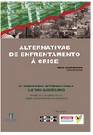
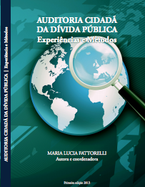

PUBLICAÇÕES DIDÁTICAS
WWW.INOVEEDITORA.COM.BR

Slide 31
CONCLUSIÓN: El Sistema de la Deuda alimenta este modelo que lleva a la explotación de los pueblos e países.
Este “Sistema de la Deuda” debe ser desenmascarado para que sean retomados los derechos soberanos, utilizandose del antídoto de la AUDITORIA DE LA DEUDA PUBLICA
  ESTRATÉGIAS DE ACCIÓN
  CONOCIMIENTO DE LA REALIDAD
  MOBILIZACIÓN SOCIAL CONSCIENTE
  ACCIONES CONCRETAS
Notes:
Suspensão pagamento encargos aos rentistas (Bonos Global 2012 e 2030) desde novembro/2008
Proposta soberana de recompra do restante da dívida por no máximo 30% de seu valor nominal
The Economist (23/04/2009): “Sr. Correa parece ser incorruptível (...) gasto público cresceu 71% em 2008, resultado de investimentos em escolas e hospitais”
ESTA É A PROVA DA VIABILIDADE POLÍTICA DA AUDITORIA DA DÍVIDA
ENQUANTO ISSO, O GOVERNO BRASILEIRO RECOMPRA TÍTULOS DA DÍVIDA EXTERNA A 130% DO VALOR DE FACE, EM MÉDIA

Slide 32
Gracias
Maria Lucia Fattorelli
www.auditoriacidada.org.br
www.facebook.com/auditoriacidada.pagina

